Slide 1
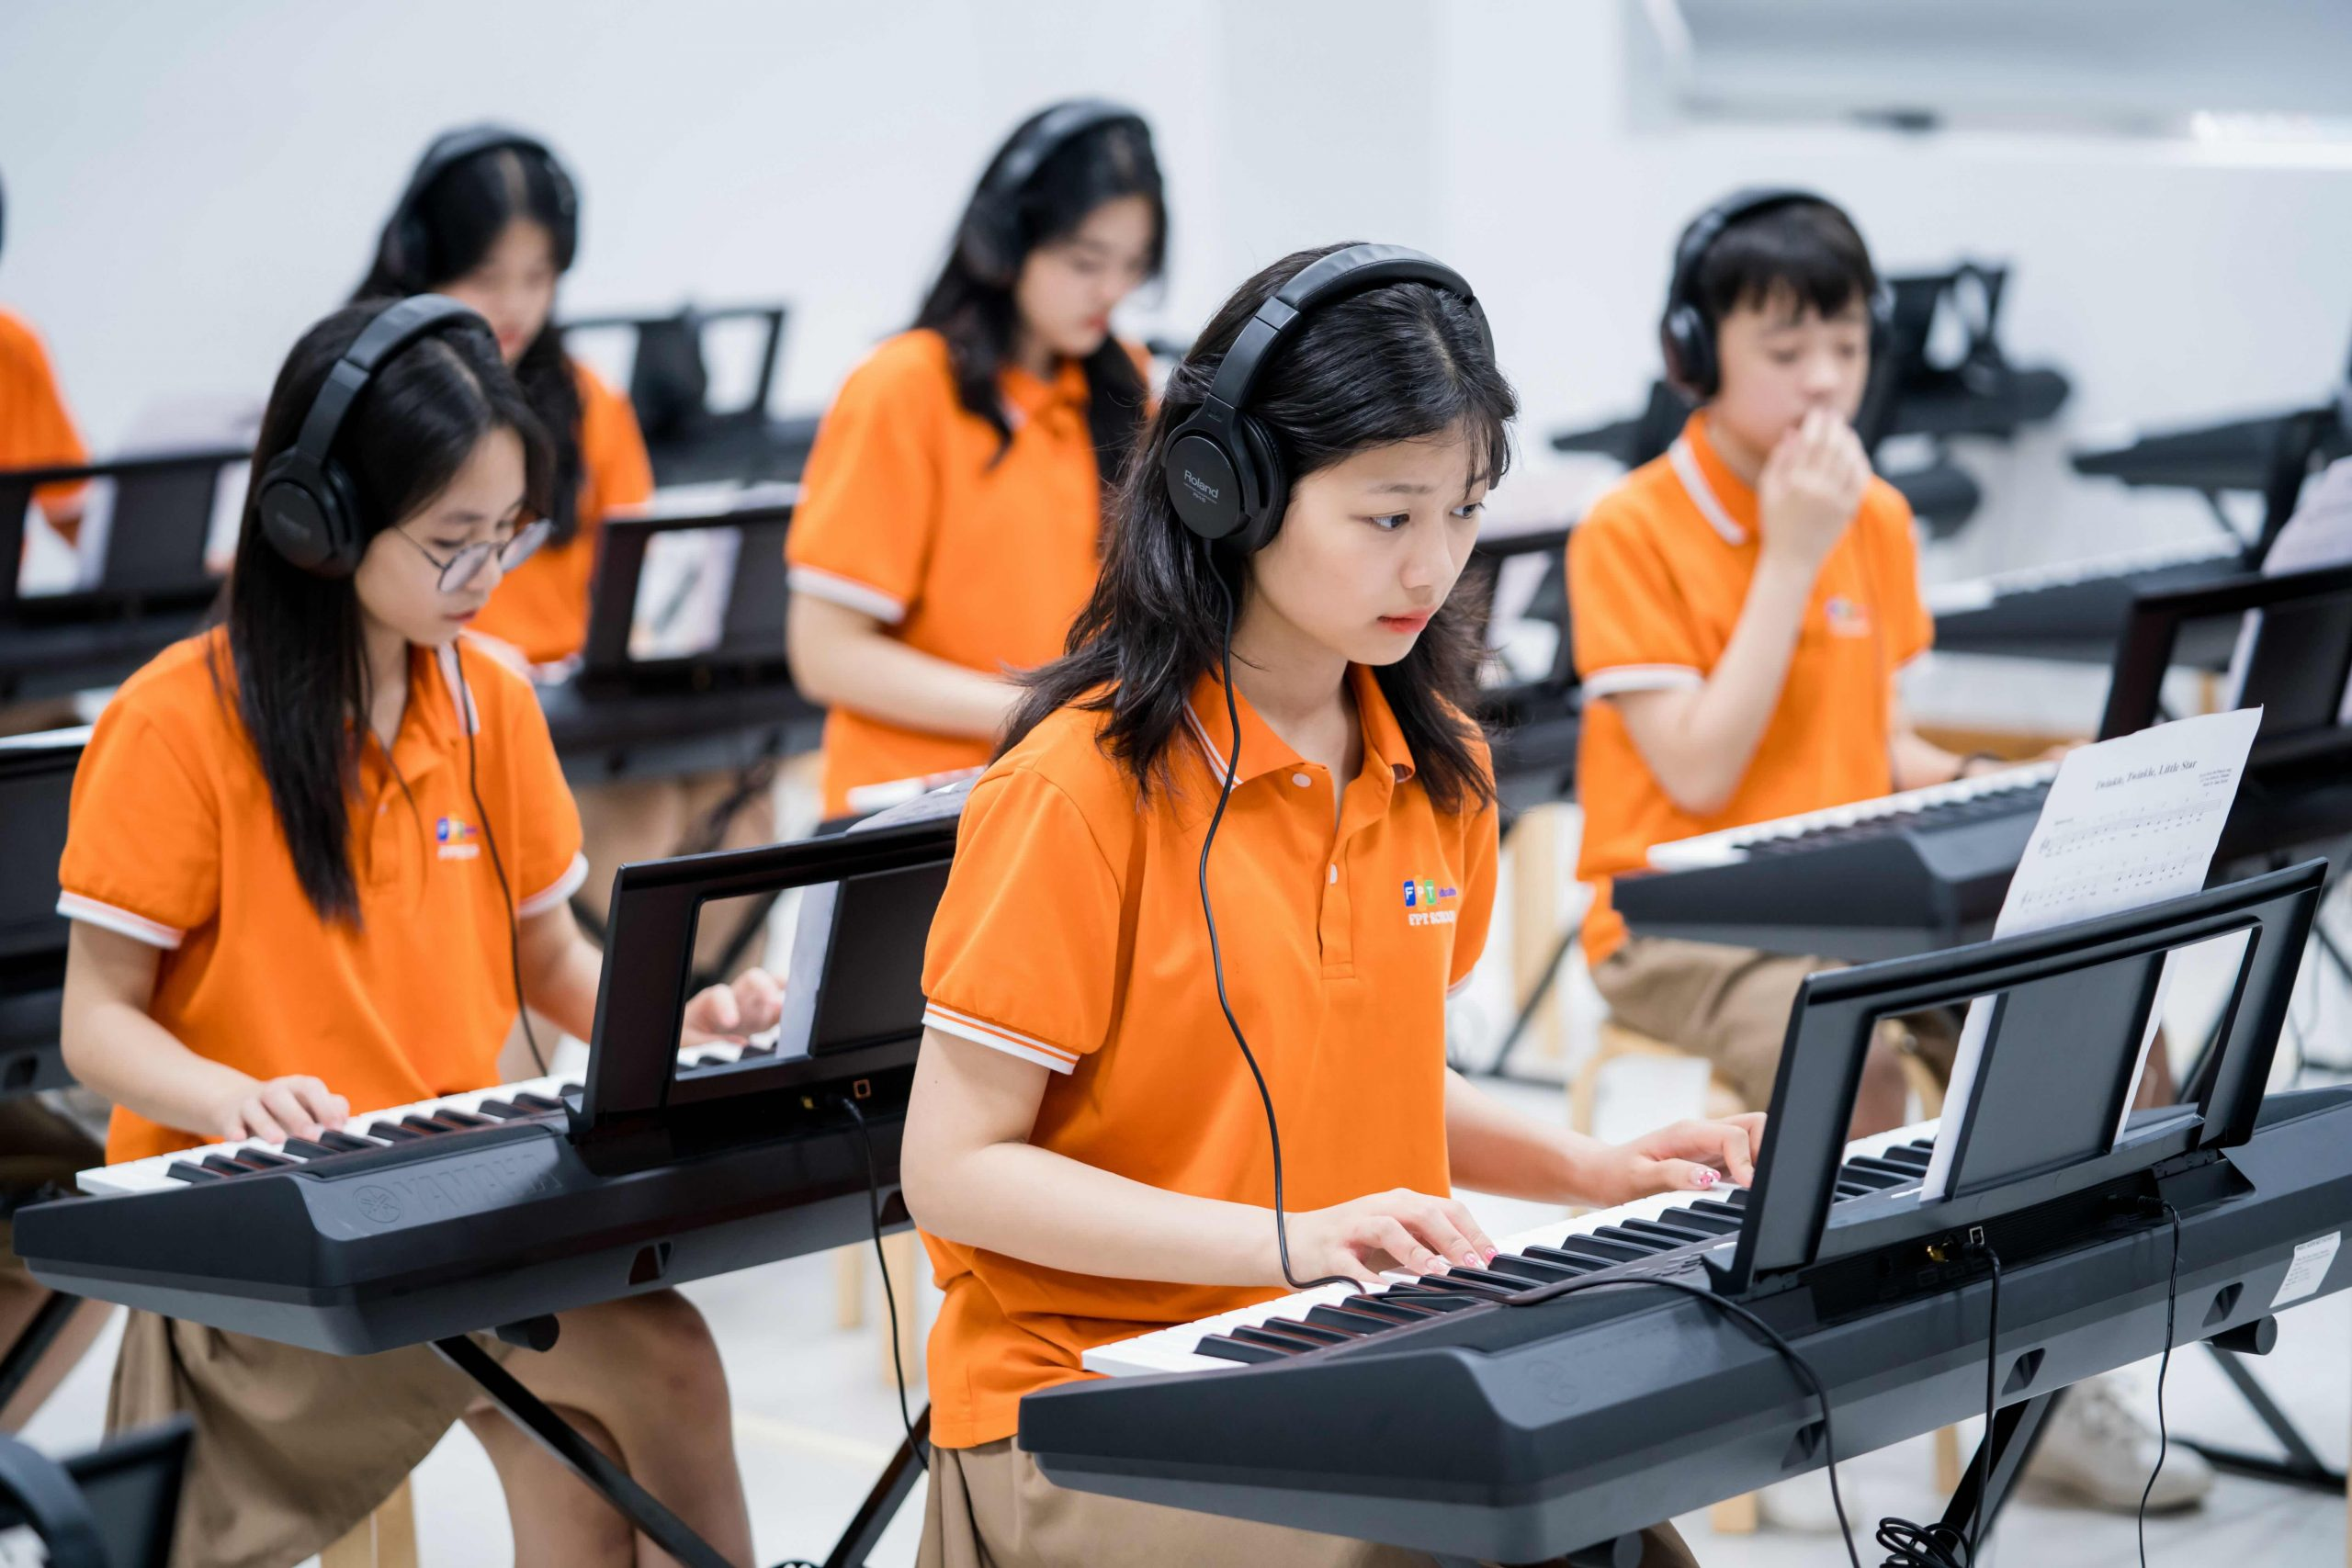
BÀI 11: QUYỀN VÀ NGHĨA VỤ HỌC TẬP CỦA CÔNG DÂN

Slide 2
MỞ ĐẦU
MỞ ĐẦU
Em hãy quan sát vi deo sau:
https://www.youtube.com/watch?v=gRVyKC3L3Qc
Từ lời dạy của Bác, em hãy nêu vai trò của việc học đối với mỗi người

Slide 3
NỘI
1
Quyền học tập của công dân
DUNG
2
Nghĩa vụ học tập của công dân
BÀI
3
Luyện tập
4
Vận dụng
HỌC

Slide 4
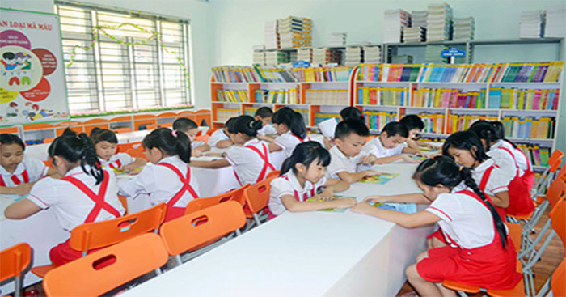
KHÁM PHÁ
1. QUYỀN HỌC TẬP CỦA CÔNG DÂN

Slide 5
MỌI CÔNG DÂN ĐỀU BÌNH ĐẲNG VỀ HỌC TẬP
Em hãy quan
sát vi deo
https://www.youtube.com/watch?v=DtjUQVTsiEY
Em hãy kể một số chính sách hỗ trợ của nhà nước nhằm tạo điều kiện để công dân được thực hiện quyền học tập.Ý nghĩa của những chính sách đó

Slide 6
CÔNG DÂN CÓ QUYỀN HỌC TẬP KHÔNG HẠN CHẾ
Em hãy quan
sát vi deo
https://www.youtube.com/watch?v=-9CjW0T9JpU
Để thực hiện quyền học không hạn chế của công dân,nhà nước có những giải pháp cơ bản nào?

Slide 7
CÔNG DÂN CÓ QUYỀN LỰA CHỌN HỌC BẤT CỨ NGÀNH NGHỀ NÀO PHÙ HỢP
Em hãy quan
sát vi deo
https://www.youtube.com/watch?v=v7ApViKmh3g
Em hãy chia sẻ với các bạn trong lớp về xu hướng lựa chọn ngành nghề sẽ học sau khi ra trường

Slide 8
CÔNG DÂN CÓ QUYỀN HỌC THƯỜNG XUYÊN, HỌC SUỐT ĐỜI
Em hãy kể tên một số loại hình trường lớp ở nước ta hiện nay mà công dân có thể theo học.
Chính quy
Tư thục
GDTX
Công lập
Học tập trung
Không tập trung
Ban ngày, buổi tối

Slide 9
Cho biết hành vi nào trong các trường hợp thể hiện quyền của công dân trong học tập.
Khi đang thảo luận về việc chọn ngành học Đại học, bạn A cho biết sẽ chọn ngành Kế toán d do đam mê lĩnh vực này. Bạn B chia sẻ rằng ước mơ của bạn là trở thành bác sĩ để có thể chữa bệnh cho cộng đồng. Trong khi đó, bạn C, mặc dù có sở thích làm kĩ sư, nhưng vì bố mẹ yêu 6 cầu học ngành Tài chính – ngân hàng, nên bạn dự định đăng kí ngành này để đáp ứng mong đợi của gia đình.
Quyền học bất cứ ngành, nghề nào
Bạn X trúng tuyển vào Đại học ngành Sư phạm Toán học với số điểm cao. Tuy nhiên, vì hoàn cảnh gia đình khó khăn, mẹ lại mắc bệnh hiểm nghèo nên X có ý định không nhập học mà sẽ tìm việc làm để lo cho gia đình. Biết được hoàn cảnh của bạn, Ban Công tác mặt trận thôn T đã phát động, kêu gọi người dân quyên góp hỗ trợ. Nhờ sự giúp đỡ của mọi người, X lại có cơ hội đi học Đại học.
Được bình đẳng về cơ hội học tập

Slide 10
HẬU QUẢ CỦA HÀNH VI VI PHẠM QUYỀN HỌC TẬP CỦA CÔNG DÂN
HẬU QUẢ CỦA HÀNH VI VI PHẠM QUYỀN HỌC TẬP CỦA CÔNG DÂN
Em hãy quan
sát vi deo
https://www.youtube.com/watch?v=rDCv82rUgBw
Theo em, những hành vi xâm phạm quyền học tập của công dân có thể dẫn tới hậu quả gì?

Slide 11
HẬU QUẢ CỦA HÀNH VI VI PHẠM QUYỀN HỌC TẬP CỦA CÔNG DÂN
Ảnh hưởng đến việc thực hiện quyền học tập của người khác
Tuỳ theo tính chất, mức độ vi phạm mà cá nhân, tổ chức vi phạm phải gánh chịu những hậu quả pháp lí, cụ thể là những loại trách nhiệm pháp lí khác nhau như: trách nhiệm hành chính, trách nhiệm dân sự

Slide 12
QUYỀN CỦA CÔNG DÂN VỀ HỌC TẬP
Công dân có quyền bình đẳng về cơ hội học tập
Được học bất cứ ngành, nghề nào phù hợp với bản thân
Được học không hạn chế
Học thường xuyên, học suốt đời

Slide 13
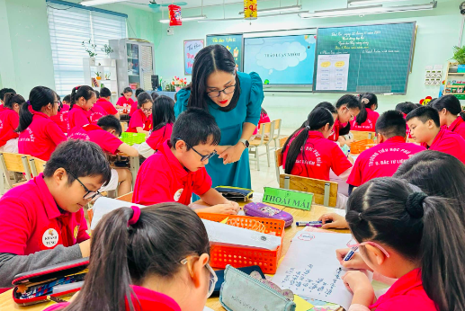
2. NGHĨA VỤ HỌC TẬP CỦA CÔNG DÂN

Slide 14
Em hãy quan
sát vi deo
https://www.youtube.com/watch?v=nz-Kt4PAzNk
Theo em, những biểu hiện nào của việc vi phạm nghĩa vụ học tập của công dân

Slide 15
Cho biết trong các trường hợp sau, hành vi nào thể hiện nghĩa vụ của công dân trong học tập, hành vi nào không, vì sao.
Trong thời gian học tại trường, K (17 tuổi) hầu như không chú tâm học hành, thường trốn học để chơi điện tử, tham gia đua xe trái phép, gây rối trật tự công cộng. Nhiều lần, thấy cô giáo đã nhắc nhở nhưng K luôn thể hiện thái độ không quan tâm. Bố mẹ của K do bận rộn với công việc kinh doanh, thường ít có thời gian đề quan tâm đến con. Trong một lần cãi nhau với bạn học, K đã có hành vi gây thương tích cho bạn này với tỉ lệ thương tật là 7%. Sau sự việc này, K đã bị áp dụng biện pháp đưa vào trường giáo dưỡng (được biết trước đó K đã bị áp dụng biện pháp giáo dục tại xã, phường, thị trấn).
1
K không thực hiện tốt việc học tập của mình: thường xuyên bỏ học mà không tham gia học tập, rèn luyện theo chương trình, kế hoạch giáo dục, không chấp hành quy tắc ứng xử của nhà trường
NHẬN XÉT

Slide 16
Cho biết trong các trường hợp sau, hành vi nào thể hiện nghĩa vụ của công dân trong học tập, hành vi nào không, vì sao.
Trong những năm qua, Trường Phổ thông dân tộc nội trú X đã đạt nhiều thành tích về việc xây dựng môi trường giáo dục toàn diện, năng giáo dục. cao chất lượng dạy và học, tổ chức đời sống nội trú, chăm lo sức khoẻ cho học sinh là người dân tộc thiểu số trong huyện. Các em học sinh vẫn luôn ý thức về trách nhiệm của mình, cố gắng học tập, rèn luyện, nghiêm chỉnh chấp hành nội quy trường học.
1
Các em HS Trường Phổ thông dân tộc nội trú X đã thực hiện đúng nghĩa vụ học tập của công dân: nỗ lực học tập, rèn luyện, chấp hành nghiêm chỉnh nội quy trường học; thể hiện sự lễ phép, tôn trọng và lòng biết ơn đối với các thầy cô giáo.
NHẬN XÉT

Slide 17
HẬU QUẢ CỦA HÀNH VI VI PHẠM NGHĨA VỤ HỌC TẬP
Xâm phạm quyền học tập của công dân, khiến công dân gặp khó khăn, mất cơ hội học tập
Ảnh hưởng tiêu cực đến chất lượng học tập và tương lai của bản thân người vi phạm;...
Gây ảnh hưởng tiêu cực đến hoạt động bình thường của cơ sở giáo dục và việc học tập của công dân
https://www.youtube.com/watch?v=-JVXtlk4k18

Slide 18
NGHĨA VỤ HỌC TẬP
NGHĨA VỤ HỌC TẬP
NGHĨA VỤ HỌC TẬP
Hoàn thành giáo dục bắt buộc
Tuân thủ các quy định của Hiến pháp và pháp luật về học tập
Tôn trọng quyền học tập của người khác
Tôn trọng nhà giáo, cán bộ và người lao động của cơ sở giáo dục
Thực hiện đúng nội quy của các cơ sở giáo dục, đào tạo

Slide 19
LUYỆN TẬP

Slide 20
Bài tập 1: Em có nhận xét gì đối với các nhận định về quyền và nghĩa vụ học tập của công dân?
a. Công dân chỉ được học những ngành, nghề phù hợp với giới tính, khả năng của mình.
b. Nhà nước đảm bảo quyền học tập của công dân bằng cách thực hiện công bằng xã hội trong giáo dục.
c. Việc công dân có thể lựa chọn học trung cấp, cao đẳng, đại học là thể hiện quyền bình đẳng về cơ hội học tập.
d. Bình đẳng về cơ hội giáo dục có nghĩa là không có các chính sách ưu tiên cho bất kì đối tượng người học nào.
Sai vì công dân có quyền học bất cứ ngành, nghề nào phù hợp với khả năng, năng khiếu, sở thích và điều kiện của mình.
Đúng vì Nhà nước thực hiện công bằng xã hội trong giáo dục để đảm bảo mọi công dân đều được thực hiện quyền học tập của mình.
Sai vì việc công dân có thể lựa chọn học trung cấp, cao đẳng, đại học là thể hiện quyền được học không hạn chế các cấp học, trình độ đào tạo.
Sai vì để bình đẳng về cơ hội giáo dục, Nhà nước có chính sách trợ cấp cho người học là đối tượng, người dân tộc thiểu số ở vùng có điều kiện kinh tế – xã hội đặc biệt khó khăn

Slide 21
Câu 2: Em hãy nhận xét hành vi của cá nhân, tổ chức trong các trường hợp sau:
a. Vì nhà ở vùng sâu vùng xa, anh A đã chọn hình thức học từ xa để có thể học tại nhà và có điều kiện chăm sóc gia đình.
b. Học sinh Y cho rằng nhiệm vụ của mình là học tập, còn việc giữ gìn, bảo vệ tài sản của trường học là trách nhiệm của nhà trường.
c. Khi thấy các bạn cùng lớp bỏ học để đi làm thêm ở xưởng may, C cũng có ý định nghỉ học để đi làm cùng các bạn.
d. D là người dân tộc thiểu số, khi trúng tuyển vào Đại học, D đã được nhà trường sắp xếp chỗ ở tại kí túc xá của trường.
Anh A đã thực hiện quyền học thường xuyên, học suốt đời.
Bạn HS Y chưa thực hiện nghĩa vụ của công dân trong học tập.
Nếu bạn C bỏ học thì bạn C đã không thực hiện quyền học tập của mình
Việc trường Đại học sắp xếp cho D vào ở kí túc xá của trường đã thực hiện quyền học tập của công dân.

Slide 22
Câu 3: Em hãy chỉ ra hành vi phù hợp với quy định của pháp luật về quyền và nghĩa vụ của công dân trong học tập ở các trường hợp trên và nhận xét về các hành vi này.
Sau khi thi đỗ vào trường Đại học mơ ước, V quyết tâm học thật tốt với mong muốn có được việc làm phù hợp với chuyên ngành. Ngay từ năm thứ nhất, V đặt mục tiêu ra trường sớm để có thể giúp đỡ gia đình. Do đó, V đã lập kế hoạch học tập và đăng kí học vượt. Kết quả là V đã tốt nghiệp sớm hơn một năm và có thể tự tin tìm việc với bằng tốt nghiệp loại Giỏi của mình.
V đã lập kế hoạch học tập, học ngoại ngữ, trau dồi các kĩ năng quan trọng và kiến thức chuyên ngành. Việc V đăng kí học cao học thể hiện quyền học không hạn chế. Hành vi của V đã thực hiện đúng quyền học tập của công dân.
60%
90%
80%
70%

Slide 23
Câu 3: Em hãy chỉ ra hành vi phù hợp với quy định của pháp luật về quyền và nghĩa vụ của công dân trong học tập ở các trường hợp trên và nhận xét về các hành vi này.
Ông H nhận bằng tốt nghiệp Trung học phổ thông ở tuổi 68 khiến bạn bè và người thân không khỏi ngưỡng mộ. Ông chia sẻ rằng, lúc còn trẻ ông rất thích đi học, nhưng vì hoàn cảnh gia đình khó khăn nên ông chỉ được học đến hết lớp 11. Để có thể tốt nghiệp kì thi này, ngoài việc tham gia học lại chương trình lớp 12 tại Trung tâm Giáo dục thường xuyên của quận, ông không ngừng cố gắng tự học. Ông hi vọng rằng tinh thần hiếu học của bản thân sẽ lan toả được đến các con, cháu của mình.
60%
90%
Mặc dù lớn tuổi nhưng ông H vẫn cố gắng học tập để lấy bằng tốt nghiệp Trung học phổ thông, thực hiện quyền học thường xuyên, học suốt đời. Hành vi của ông H đã thực hiện đúng quyền học tập của công dân.
80%
70%

Slide 24
Bài 4: Em hãy đánh giá hành vi của nhân vật trong trường hợp sau:
Được nuông chiều từ bé nên B có tính tình kiêu căng. Ở lớp học, B hầu như không tương tác hoặc chơi cùng với các bạn. Hơn nữa, rất nhiều lần B có thái độ không tôn trọng thầy cô giáo. Cho rằng gia đình mình có điều kiện nên khi sử dụng các trang thiết bị của lớp học, B thường không chú ý giữ gìn, bảo quản. Mỗi khi giáo viên nhắc nhở, B thường tỏ ra không quan tâm và tuyên bố rằng bố mẹ sẽ bồi thường cho bất kì tổn thất nào gây ra cho trường học.
Hành vi của B
Không thực hiện đúng nghĩa vụ học tập của công dân. Cụ thể: không tôn trọng thầy cô giáo; không giữ gìn tài sản của nhà trường
Hành vi của B
Cần bị phê phán. Tùy theo tính chất và mức độ nghiêm trọng của hành vi vi phạm, B có thể phải chịu trách nhiệm pháp lí ở những mức độ khác nhau.

Slide 25
VẬN DỤNG

Slide 26
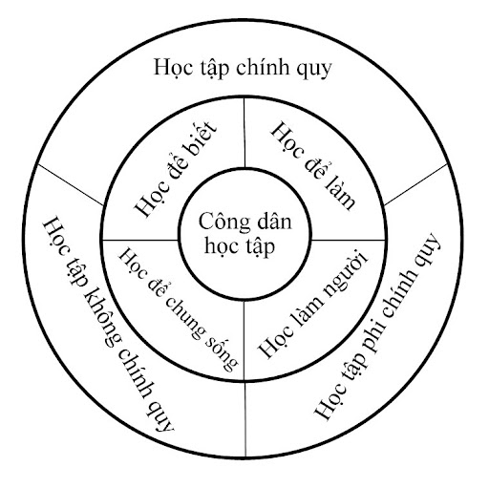
Em hãy chia sẻ ý nghĩa của hoạt động học suốt đời, xoá mù chữ tại địa phương em.

